Slide 1


INKSCAPE

Slide 2
INKSCAPE
Es un editor de gráficos vectoriales de código abierto, con capacidades similares a Illustrator, Freehand, CorelDraw o Xara X, usando el estándar de la W3C: el formato de archivo Scalable Vector Graphics (SVG).
El objetivo principal de Inkscape es crear una herramienta de dibujo potente y cómoda, totalmente compatible con los estándares XML, SVG y CSS.
http://www.inkscape.org/download/?lang=es

Slide 3
CARACTERISTICAS
Las características soportadas incluyen: formas, trazos, texto, marcadores, clones, mezclas de canales alfa, transformaciones, gradientes, patrones y agrupamientos. Inkscape también soporta meta-datos Creative Commons, edición de nodos, capas, operaciones complejas con trazos, vectorización de archivos gráficos, texto en trazos, alineación de textos, edición de XML directo y mucho más. Puede importar formatos como Postscript, EPS, JPEG, PNG, y TIFF y exporta PNG asi como muchos formatos basados en vectores.

Slide 4
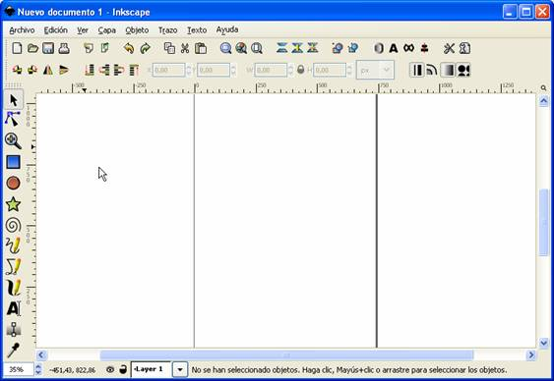
Elementos de diseño

Slide 5
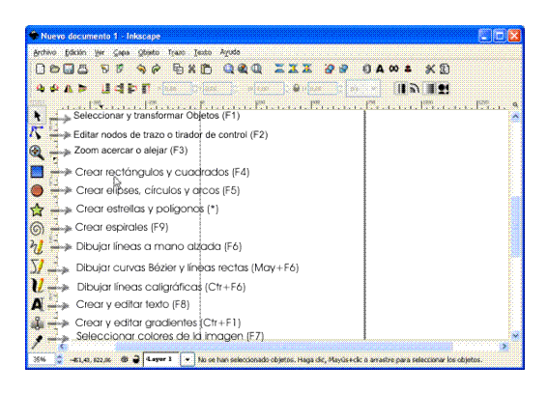
Barra de herramientas

Slide 6
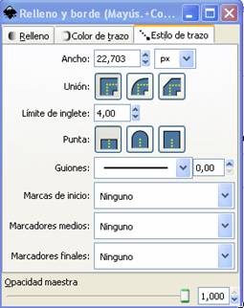

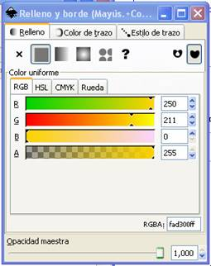


RELLENO Y BORDE

Slide 7
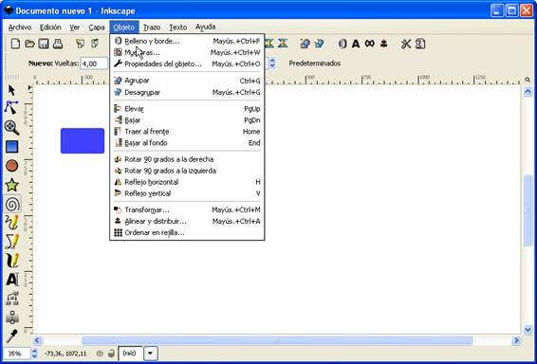
Trabajando con los objetos
Si entramos en el menú Objeto, vemos las distintas funciones que tenemos para los objetos:

Slide 8



CREACION DE FORMAS

Slide 9
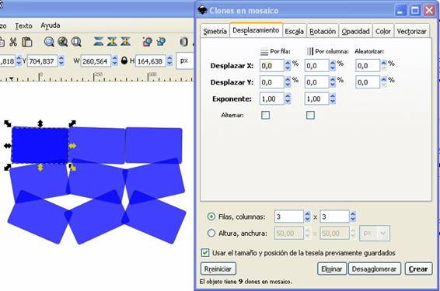
Duplicar y clonar

Slide 10
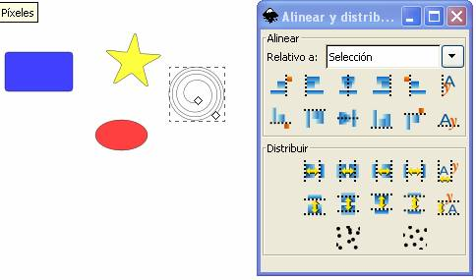




Alinear y distribuir

